Slide 1
SPOTKANIE INFORMACYJNE DLA MIESZKAŃCÓW GMINY TERESIN W ZAKRESIE MONTAŻU MAGAZYNÓW ENERGII
Planowane pozyskanie dofinansowania ze środków europejskich w perspektywie finansowej 2021-2027,
DLA NABORU FEMA.02.03-IP.01-020/24 PRIORYTET II Fundusze Europejskie na zielony rozwój Mazowsza
DZIAŁANIE 2.3. Dostosowanie do zmian klimatu
TYP PROJEKTÓW: Magazyny energii i ciepła.

Slide 2
O DOFINANSOWANIU: - do 85% dofinansowania dla instalacji OZE, - brak opodatkowania mieszkańców, - termin składania kwiecień/maj 2024r. - w przypadku powodzenia i uzyskania dotacji realizacja zadania to rok 2025/2026 - prosimy o współpracę i szybkość reakcji na informacje i wytyczne UG - zastrzegamy sobie możliwość zmiany wielkości/mocy instalacji - wszelkie prace dostosowawcze wykonujemy dopiero po podpisaniu umowy właściwej z UG i po podpisaniu umowy z wykonawcą - akceptacja rozwiązań wybranych w przetargu brak możliwości dużego zakresu indywidualności - wszystkie instalacje na tym samym standardzie

Slide 3
WARUNKI UDZIAŁU W PROGRAMIE: - wizja lokalna – analiza techniczna możliwości montażu magazynu energii, pozytywna weryfikacja techniczna, - zakup dokumentacji technicznej – indywidualna dokumentacja techniczna obowiązkowy zakup po otrzymaniu dotacji i podpisaniu umowy z UG - podpisanie umowy z UG na wykonanie instalacji magazynu energii w ramach realizowanego zadania – po wezwaniu przez UG do podpisania, - uregulowana sytuacja prawna budynku na którym ma być wykonana instalacja magazynu energii, - uregulowane kwestie podatkowe i śmieciowe na nieruchomości na której ma być umieszczona instalacja, - brak prowadzonej działalności gospodarczej lub rolniczej w budynku objętym dotacją, wyjątkiem działalności która prowadzona jest w innym miejscu niż adres siedziby - podpisanie wszelkich umów, regulaminów i deklaracji oraz innych niezbędnych dokumentów do realizacji zadania - posiadanie własnej instalacji fotowoltaicznej na obiekcie przeznaczonej na potrzeby bytowe obiektu

Slide 4
WKŁAD WŁASNY UCZESTNIKA PROJEKTU: wizja lokalna na obiekcie oraz zakup indywidualnej dokumentacji technicznej dla danego obiektu - weryfikacja techniczna obiektu wraz z doborem magazynu energii ETAP I: kwoty brutto za jedną lokalizację 250 zł WKŁAD WŁASNY UCZESTNIKA PROJEKTU JEST BEZZWROTNY BEZ WZGLĘDU NA REZULTAT POZYSKANIA DOTACJI PRZEZ GMINĘ. W przypadku braku możliwości technicznych montażu magazynu energii na danym obiekcie zostanie zwrócona kwota w wysokości 200 zł brutto na podstawie paragonu fiskalnego

Slide 5
WKŁAD WŁASNY UCZESTNIKA PROJEKTU: ETAP II: Zakup i posiadanie własnego opracowania technicznego dla instalacji magazynu energii, po otrzymaniu dotacji przez Gminę - Opracowanie techniczne dla danej lokalizacji kwoty brutto za jedną lokalizację 100 zł WKŁAD WŁASNY UCZESTNIKA PROJEKTU JEST BEZZWROTNY BEZ WZGLĘDU NA REZULTAT POZYSKANIA DOTACJI PRZEZ GMINĘ.

Slide 6
DOFINANSOWANIEM NIE BĘDĄ OBJĘTE: - działalności gospodarcze i rolnicze (wykluczeniem jest prowadzenie działalności w innym miejscu niż adres zamieszkania) - budynki nie spełniające wymagań technicznych do montażu - magazyny energii bez instalacji PV - budynki nie odebrane i nie oddane do użytku - osoby zalegające z podatkami i innymi opłatami wobec Gminy - osoby wynajmujące lub nie będące właścicielem nieruchomości - nieruchomości które nie posiadają ubezpieczenia - nieruchomości które nie posiadają aktualnego przeglądu instalacji elektrycznej i innych zgodnie z art. 62. Ustawy z dnia 7 lipca 1994 r. – Prawo budowlane (Dz.U. nr 106 z 2000 r. poz. 1126 z późniejszymi zmianami) - budynki które nie przejdą pozytywnej weryfikacji technicznej - osoby które nie podpiszą umowy z UG - agroturystyki i pensjonaty

Slide 7
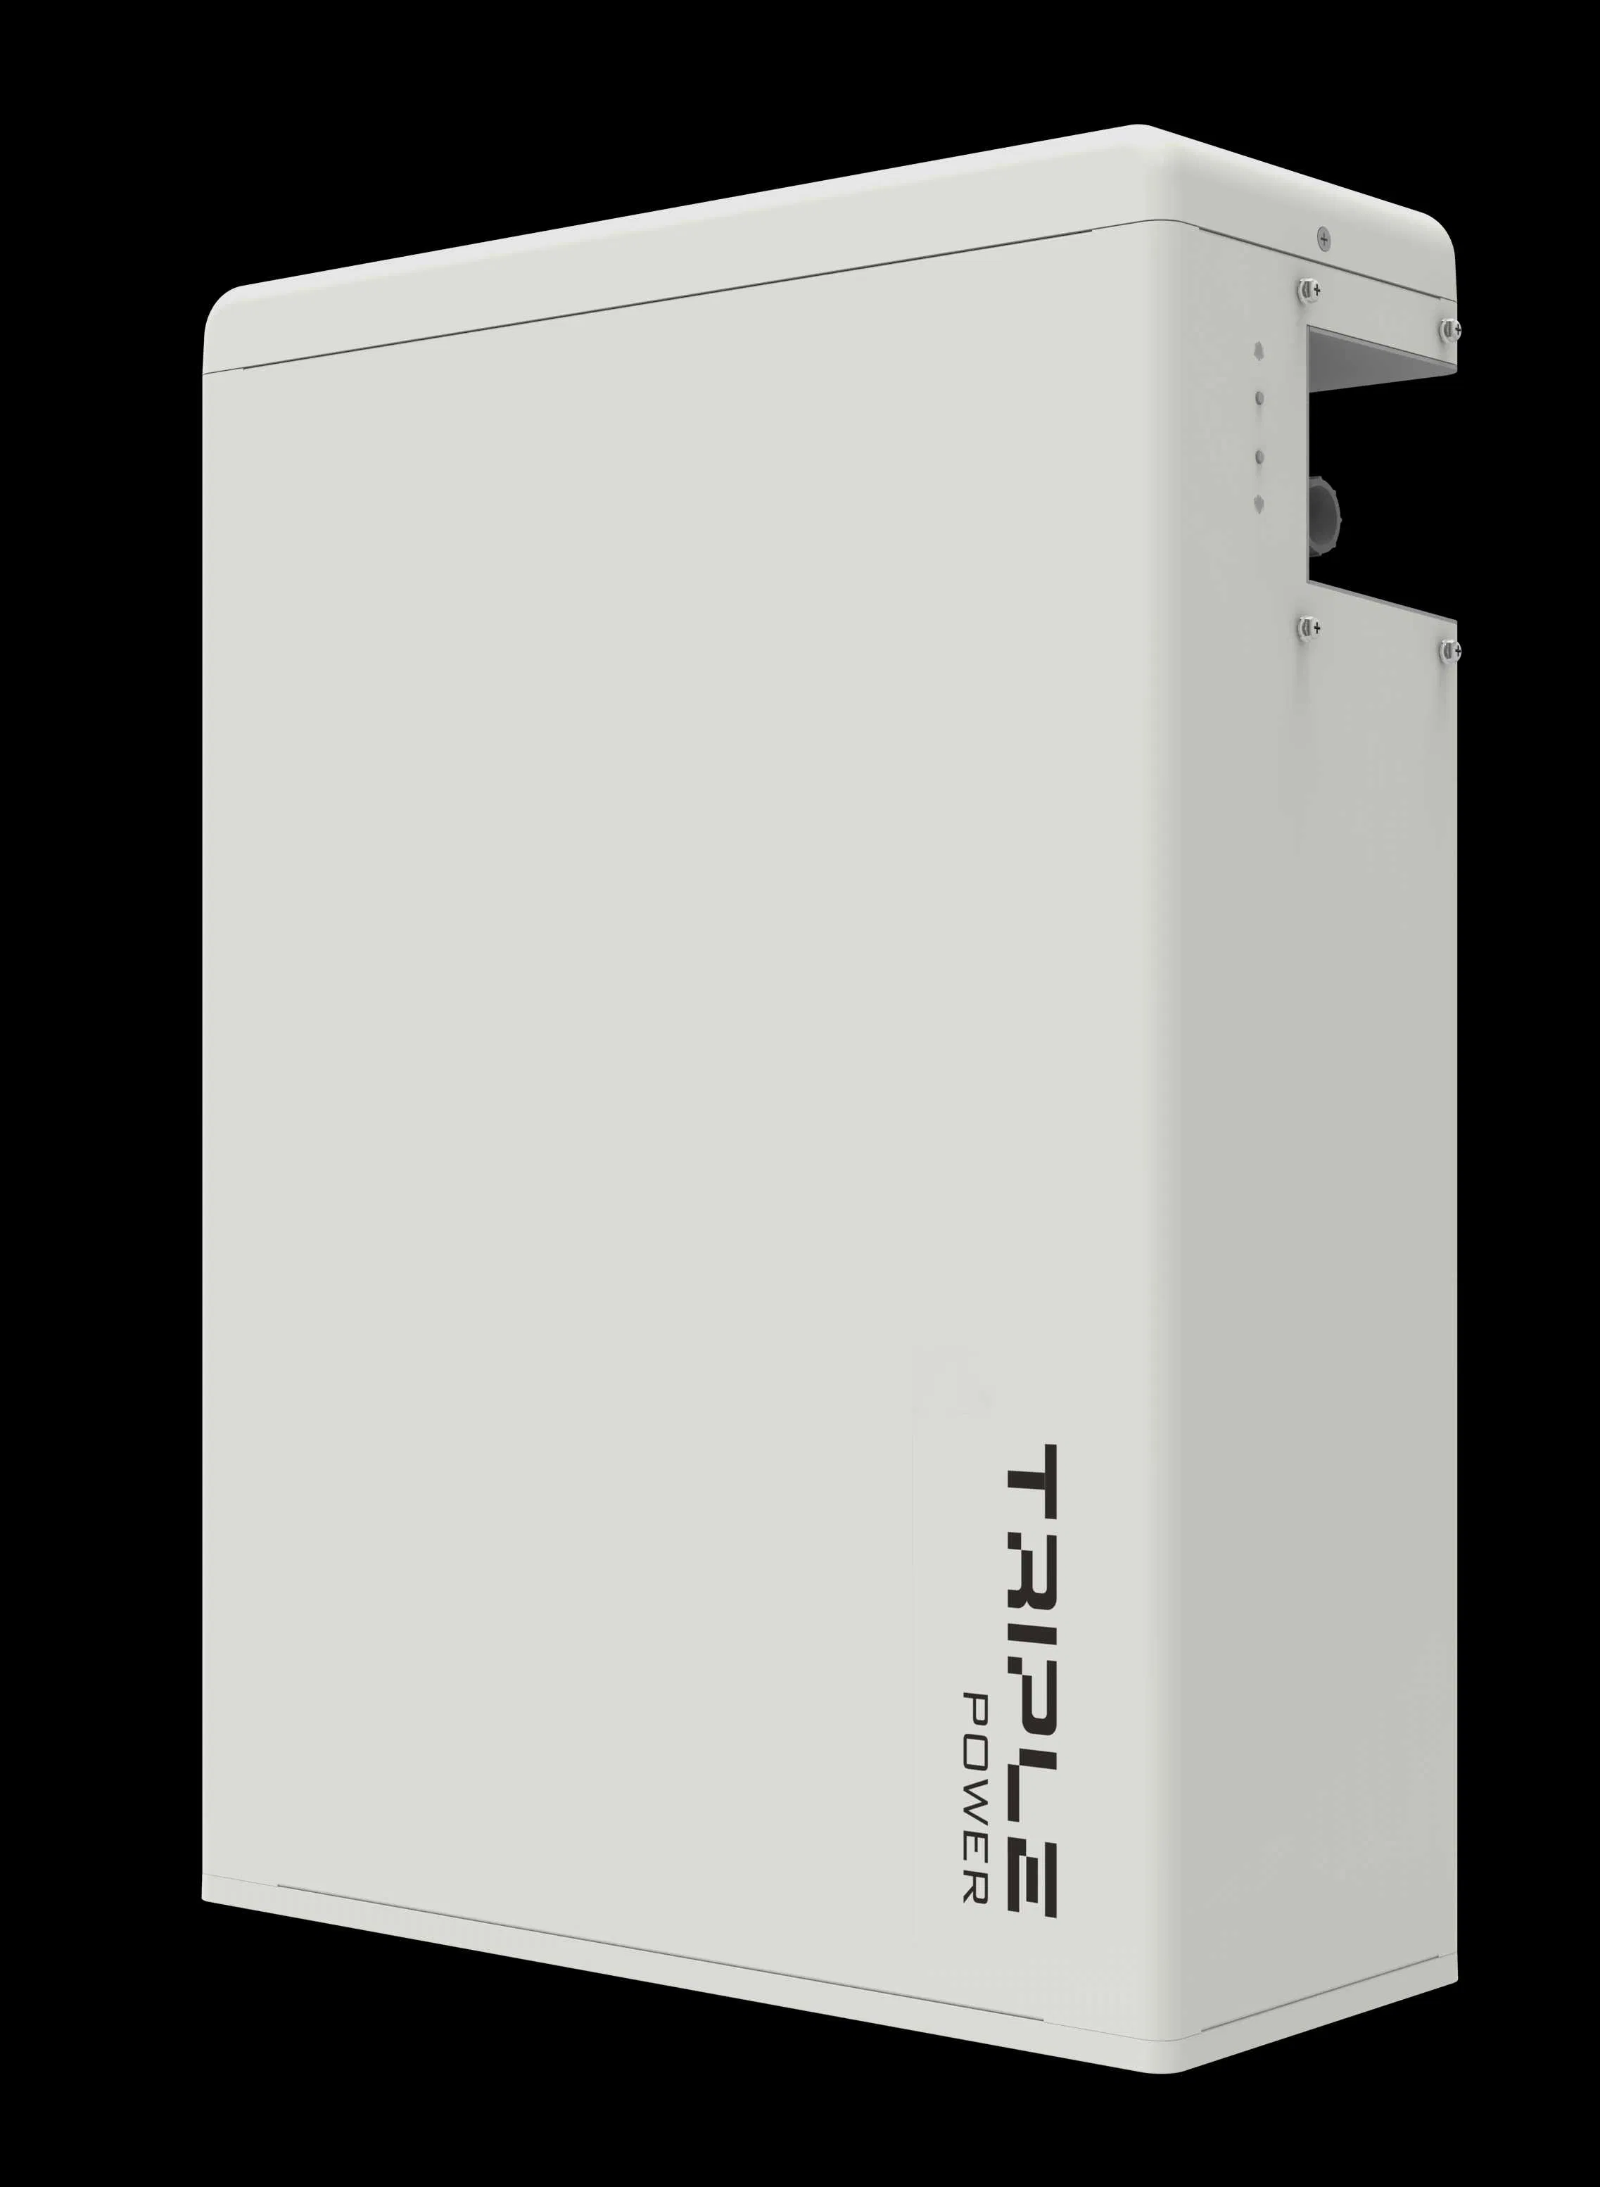
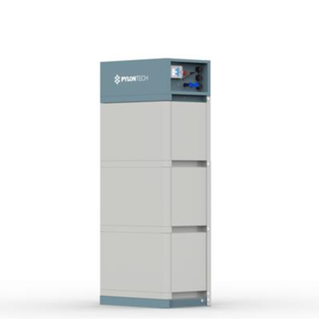
Przykładowa wizualizacja wyglądu magazynu energii.
Montowane urządzenie w ramach projektu może się różnić od prezentowanego.

Slide 8
ORIENTACYJNE CENY ZESTAWÓW INSTALACJI OZE Z PODZIAŁEM NA POSZCZEGÓLNE TYPY:
Magazyn energii cena brutto
Każdy magazyn będzie wyposażony w inteligentny system zarządzania energią
Przykład cenowy: symulacja orientacyjna ostateczna cena będzie podana po rozstrzygnięciu postępowania przetargowego
Magazyn pojemność | Kwota brutto | Wartość po dotacji | Wartość podatku VAT | Suma do zapłaty brutto zł
ok 4 kWh | 23 000 | 3 450 | 1 840 | 5 290
ok 7,5 kWh | 34 000 | 5 100 | 2 720 | 7 820
ok 11,5 kWh | 43 000 | 6 450 | 3 440 | 9 890
ok 15 kWh | 47 000 | 7 050 | 3 760 | 10 810
ok 20 kWh | 57 000 | 8 550 | 4 560 | 13 110

Slide 9
Informacje ważne !!!
W ramach kryterium ocenie podlega, czy pojemność magazynu/-ów zainstalowanych w ramach projektu dostosowana została do mocy urządzenia/-ń OZE, dla których poszczególny magazyn będzie instalowany. Dla magazynu energii pojemność nie może przekraczać 1,5 krotności mocy OZE, którego energią będzie zasilany. Kryterium uznaje się za spełnione w sytuacji, gdy wnioskodawca dołączy dokumentację projektową (kalkulację), potwierdzającą zastosowanie poszczególnych mocy magazynów energii.
Magazyn energii i/albo ciepła może być wykorzystywany tylko na potrzeby własne obiektu, w którym został zainstalowany.
Wsparcie przewidziane jest jedynie na zakup fabrycznie nowego sprzętu, oferowanego na rynek europejski jako magazyn energii.
Wsparcie przewidziane jest dla projektów, które zawierają rozwiązania z zakresu systemu zarządzania energią, rozumiane jako zwiększenie autokonsumpcji energii na każdym obiekcie, w którym instalowany jest magazyn energii, poprzez zastosowanie urządzeń i oprogramowania, którego zadaniem jest:
• monitoring i kontrola zużycia energii elektrycznej w obiekcie
• zarządzanie tą energią,
• zarządzanie i optymalizacja profilu zużycia energii,
• maksymalizacja autokonsumpcji z uwzględnieniem optymalizacji końcowej ceny energii elektrycznej.

Slide 10
Informacje ważne !!!
PODPISYWANIE UMÓW ODBĘDZIE SIĘ 16.04.2024 W GODZINACH 9 – 17.30
budynek Dworca ul. Torowa 2 sala widowiskowa
PŁATNOŚCI MOŻNA DOKONAĆ GOTÓWKĄ LUB KARTĄ
BEZWZGLĘDNIE NALEŻY ZACHOWAĆ PARAGON GDYŻ JEST ON PODSTAWĄ DO ZWROTU GOTÓWKI W PRZYPADKU BRAKU MOŻLIWOŚCI TECHNICZNYCH, ZWROT TAKI ODBĘDZIE SIĘ NA WSKAZANE KONTO
OD DNIA 17.04.24 R. ROZPOCZYNAJĄ SIĘ WIZJE LOKALNE W TERENIE W GODZINACH 8.00 – 20.00
OSOBY DOKONUJĘCE WIZJI BĘDĄ POSIADAĆ UPRAWNIENIA PISEMNE OD WÓJTA GMINY
PODCZAS WIZJI NIE BĘDZIE POBIERANE ŻADNE WYNAGRODZENIE
INFORMACJA ODNOŚNIE WIZJI BĘDZIE DOKONYWANA TELEFONICZNIE LUB SMSOWO
W przypadku małej ilości osób chętnych podpisywanie umów w ostateczności może odbyć się w terenie

